Slide 1


BIGBOSS im besten Alter 💪😎
#I❤️Ellenikon
kinderreicher Familienmensch🤪
unsterblich (gut aussehend😉)
Womanizer mit ❤️😏🍆
mehrfach vergeben 🤫
#Iloveyouall😘

Slide 2
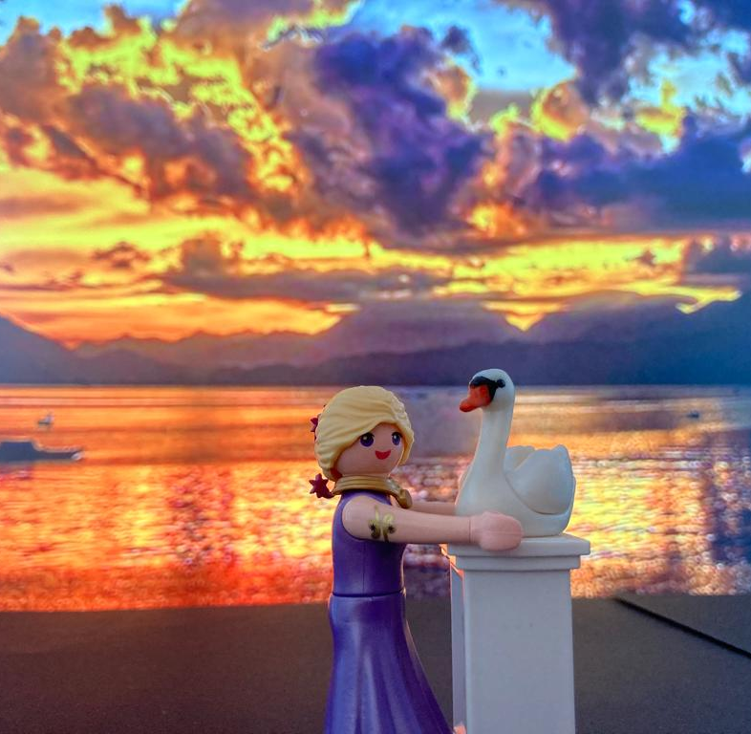

#unwiederstehlicherPlayboy🦢
#vorderLiebesnacht❤️❤️❤️
Verführung Ledas in Schwanengestalt

Slide 3
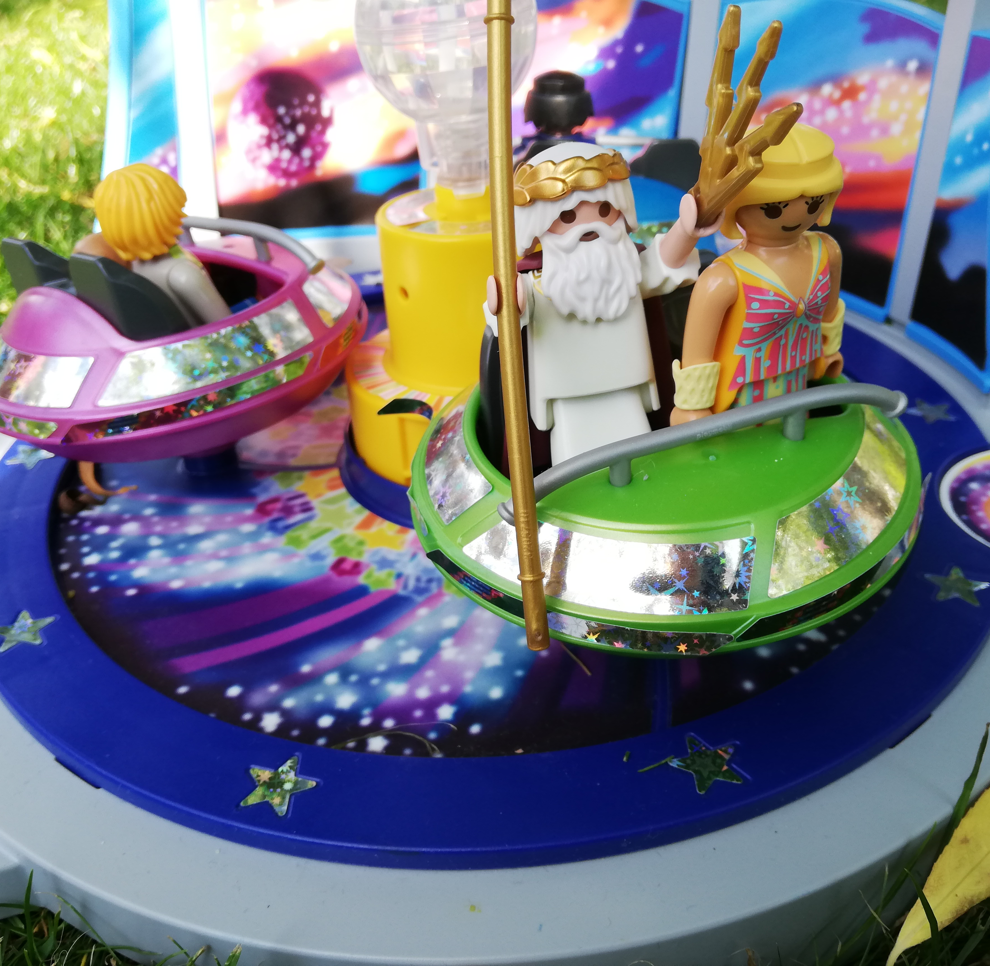


Erinnerung an die grandiose Zeit mit meiner geliebten Semele❤️, die ich in meiner wahren Gestalt durch meinen Glanz vernichtete☢️... nur unser Sohn 🍇ist als Ergebnis unserer Liebe geblieben...

Slide 4
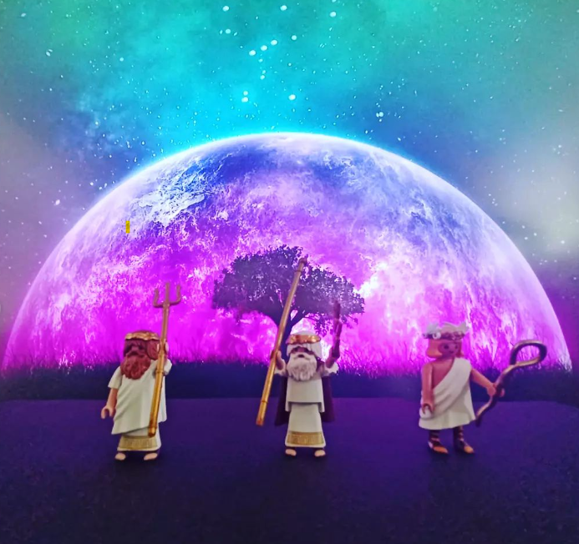
#superdaddys🍆💦💰🔥 #orion🧬🌟
Poseidon 🧜‍♂️, Hermes 📦und ich ⚡beim Besuch unseres Sohnes Orion... von mir hat er die Lüsternheit geerbt 😏

